Slide 1

Tilshunoslik fanidan tayyorlagan taqdimoti.

Slide 2
MAVZU: TILSHUNOSLIK FANI TARIXI. QADIMGI HIND, GREK, RIM, XITOY TILSHUNOSLIGI
Reja:
Tilshunoslik fanining shakllanish tarixi.
Qadimgi hind tilshunosligi.
Antik davrda grek tilshunosligi.
Rim tilshunosligining rivojlanishi.
Qadimgi xitoy tilshunosligi.

Slide 3
Til bu inson tilining kelib chiqishi, tuzilishi, rivojlanishi va jamiyatdagi o'rnini o'rgangan fan. Tilshunoslik fani qadimdan insoniyat tafakkurining ajralmas qismi bo'lib kelgan. ildizlari miloddan oldingi davrlarga borib taqaladi. ilgari til haqida diniy, falsafiy va mantiqiy qarashlar bilan bog'liq holda paydo bo'lgan. Insonlar nutq, so'z, ma'no va o'ziga xos bog'liqlikni fikrga kiritilganlar.

Slide 4
Tilshunoslik alohida fan sifatidagi Sharq mamlakatlari — Hindiston, Xitoy hamda G'arbdagi Gretsiya va Rim madaniyatlari shunga qarab shakllana boshlaydi. Bu davrda tildagi tovushlar, so'z, gap, ma'no, grammatik qurilish kabi laboratoriyalar tahlil qilingan.Bu qarashlar tilshunoslikning ilmiy asoslarini yaratdi.

Slide 5
Qadimgi hind tilshunosligi insoniyat tarixida eng zamonaviy va eng mukammal tahlil maktablaridan biridir. Hind olimlari tilni diniy marosimlarda to'g'ri talaffuz qilish chuqur o'rganganlar. Eng mashhur hind tilshunosi Panini (mil. avv. IV asr) bo'lib, u “Ashtadhyayi” (“Sakkiz bob”) nomli grammatik asar yozgan. Ush asarda sanskrit tili fonetika, morfologiya va sintaksis mukammal tahlil qilingan. Panini asari butun dunyo tilshunosligiga kuchli ta'sir ko'rsatgan.

Slide 6
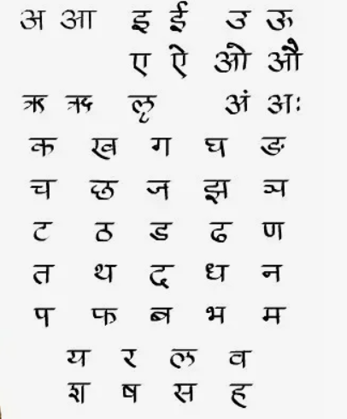
Qadimgi hind tilshunosligining asosiy yutug'i — tilning tizimli tuzilishini ilmiy asosda yaratilgan. Hind olimlari so'z yasalishi, fe'l shakllari, so'z turkumlari va grammatik kategoriyalarni aniq asoslangan izohlab berganlar.

Slide 7
Qadimgi Yunonistonda til masalalari falsafa bilan chambarchas bog'liq holda qilish. Yunon faylasuflari so'z va fikr o'zaro munosabatni o'rganishgan. Platon “Kratil” dialogida so'zlarning tabiiy yoki sun'iy kelib chiqishi haqida bahs yuritgan. Aristotel esa tilni mantiq bilan bog'lab, so'zlarni o't, fe'l va bog'lovchi kabi turlarga ajratgan.

Slide 8
Grek grammatikasi natijalarida Aleksandriya maktabi olimlari — Dionisiy Frakiylik va Apolloniy Discol muhim o'rin tutadi. Dionisiy Frakiylik “Grammatika san'ati” asarida yunon tilining fonetikasi, morfologiyasi va sintaksisini tahlil qilgan. Aynan u so'z turkumlarini ajratgan va grammatikani mustaqil fan sifatida shakllantirgan.

Slide 9
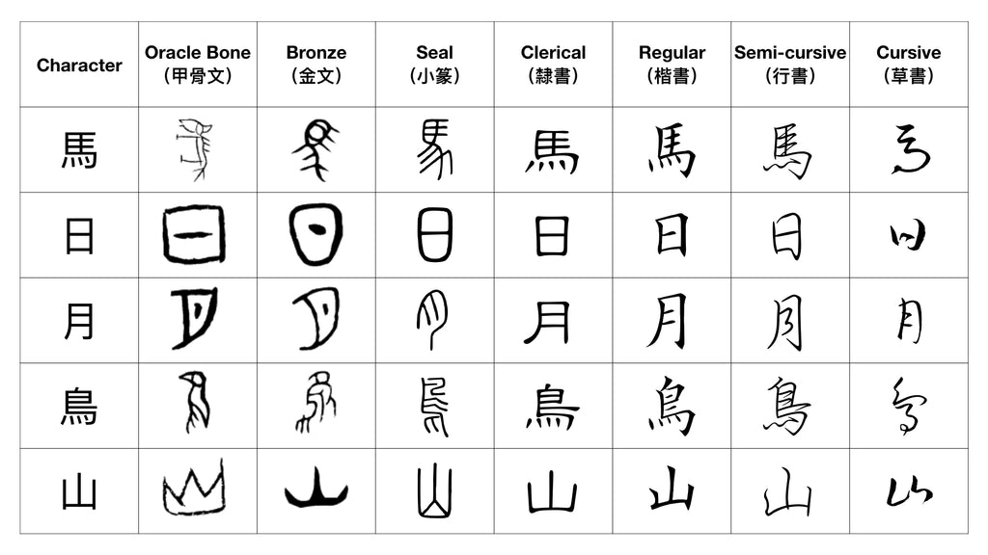
Rim tilshunosligi grek tilshunosligi taʼsirida rivojlandi. Rimliklar tilining grammatik lotin jarayonida yunon olimlarining ishlanmalaridan keng foydalanildi. Varro , Prissian , Donat kabi olimlar lotin tili grammatikasini ishlab chiqdilar.

Slide 10
Varro (mil. avv. I asr) “Til haqida” asarida tilning chiqishi, so'z yasalishi va grammatik shakllar haqida yozgan. Prissian (mil. V asr) esa “Grammatika” nomli asarida lotin tilining to'liq grammatika yaratgan. Bu asar o'rta asrlarda Yevropa tillarini o'rganishda asosiy qo'llanma bo'lib xizmat qilgan.

Slide 11
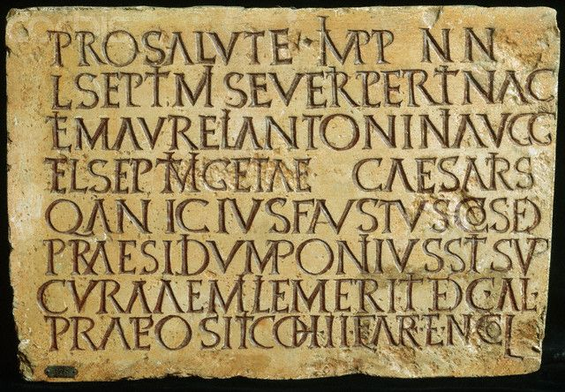
Rim tilshunosligi uchun til qoidalari, yozuv madaniyati va adabiy me'yorlar shakllandi. Shu bilan tilshunoslik G'arbda mustaqil ilmiy soha sifatida tan olindi.

Slide 12
Qadimgi Xitoyda tilshunoslik falsafa, mantiq va yozuv tizimi bilan birlashtirish. Xitoy tili iyeliflarga asoslanganligi tufayli, xitoy olimlari asosli grafik belgilar, fayl ma'nosi talaffuzi ustida ishlaganlar.Miloddan avvalgi III–II asrlarda “Shuovin” va “Erya” kabi lug'atlar tasvirlangan. Bu lug'atlar orqali xitoy tilidagi so'zlarning yozilishi, ma'nosi va talaffuzi tushuntirilgan.

Slide 13
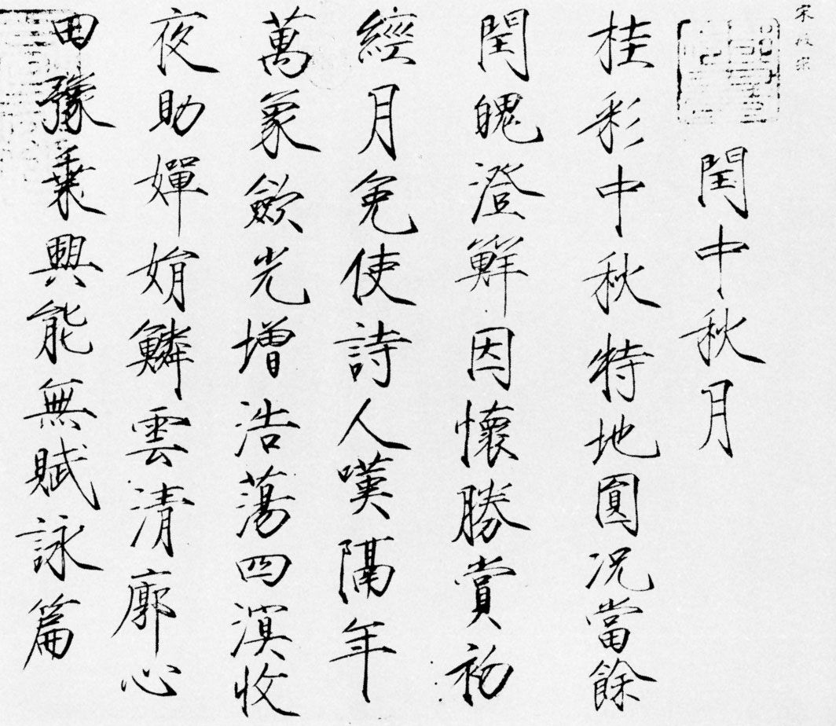
Milodiy I asrda yashagan Syuy
Shen “Shuovenszyetszi” (“Belgilar tushuntiruvchi lug'at”) asarida
9000 dan ortiq iyeroglifni tahlil
qilib, ularning tuzilishi va
ma'nosiga ko'ra tasniflagan.
Xitoy tilshunosligi tildagi asboblar
va ma’no uyg'unligini chuqur o'rganish bilan ajralib turadi.

Slide 14
Qadimgi hind, grek, rim va xitoy tilshunosligi bugungi zamonaviy tilshunoslikning poydevorini yaratgan. Paninin grammatik tizimi, Aristotelning mantiqiy tahlillari, Rim grammatik maktablari hamda Xitoy yozuvlari tizimi haqidagi ilmiy izlanishlar tilshunoslik fanining rivojida muhim bosqich bo'ldi. Bu ilmiy merosning arab, yevropa sharq tilshunosligi maktabga zamin yaratdi.

Slide 15
E’tiboringiz uchun rahmat!!!

